Slide 1
트렌드 메이크업
Trend makeup
에뛰드 하우스/토니모리
학번: 202094033 이아현 / 학번: 202094051 김주연

Slide 2
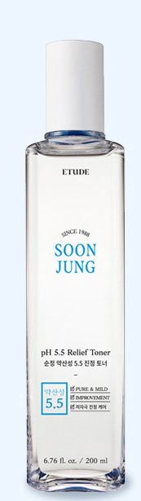
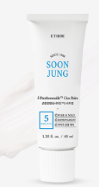
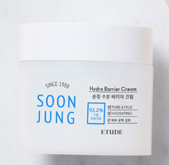
에뛰드 하우스
1) 기초제품
외부 자극으로 열 받은 피부를 진정시키는 저 자극 약산성 토너
유 수분 밸런스 케어 보습 크림
외부 자극과 건조함에 지친 피부를 편안하게 진정시켜 주는 수분 진정 크림

Slide 3
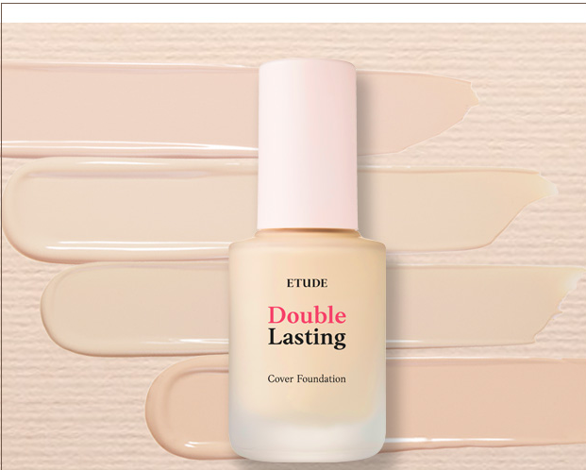
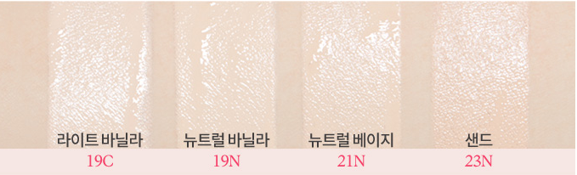
에뛰드 하우스
2)색조 화장품
파운데이션
즉각적인 커버력
(얇지만 결점 없는 피부를 연출해주는 커버력)
24시간 커버 지속력
(오래도록 무너짐 없이 지속)
내 피부 같은 밀착력
(묻어남이나 찍힘이 적은 밀착 커버)

Slide 4
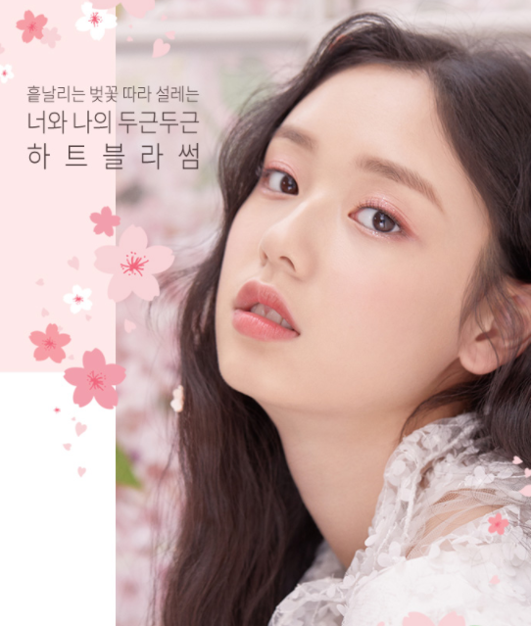
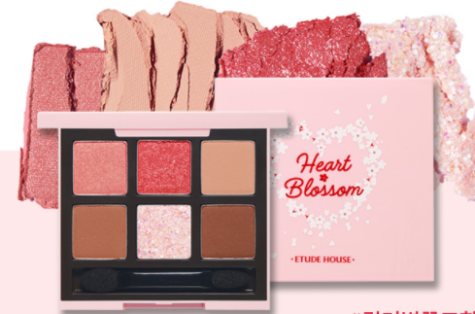
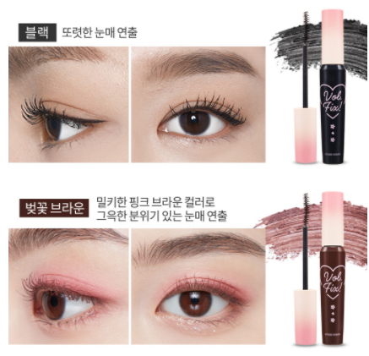
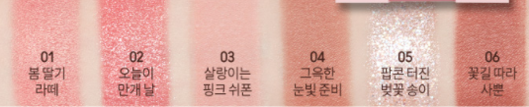
에뛰드 하우스
(2)아이메이크업
베이스 컬러 : 봄 딸기라떼(연핑크)
메인 컬러 : 오늘이 만개날(진한핑크)
포인트 컬러 : 그윽한 눈빛준비(브라운)
하이라이트 컬러 : 팝콘 터진 벚꽃 송이(펄 화이트)
마스카라 : 불륨픽스마스카라(벚꽃 브라운)

Slide 5
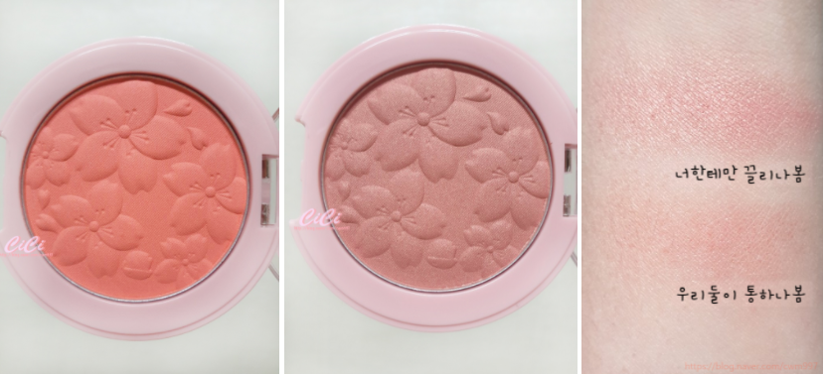
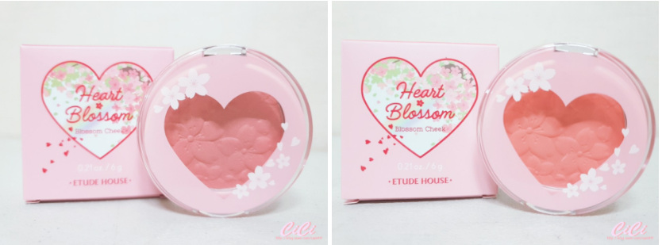
에뛰드 하우스
(3) 볼 메이크업
발색
너한테만 끌리나봄(핑크)
우리둘이통하나봄(핑크코랄)

Slide 6
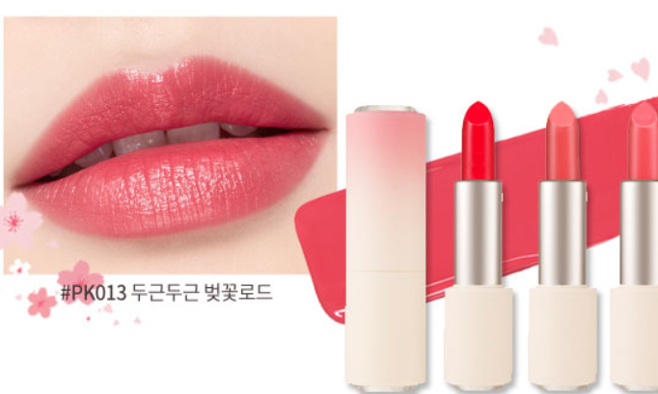
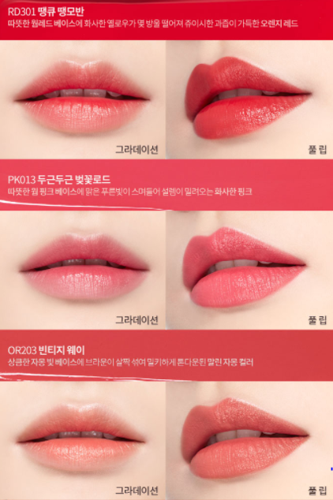
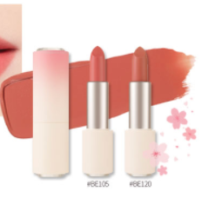
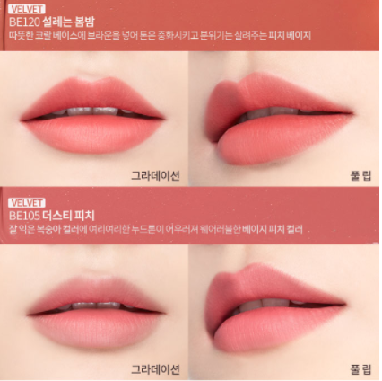
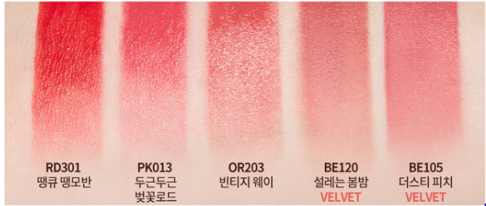
에뛰드 하우스
(4) 립 메이크업
하트 블라썸 베러 립스톡
베러립스톡-벨벳
더 선명하게 밀착되는 텍스처
더 부드럽게 밀착되는 벨벳 텍스처

Slide 7
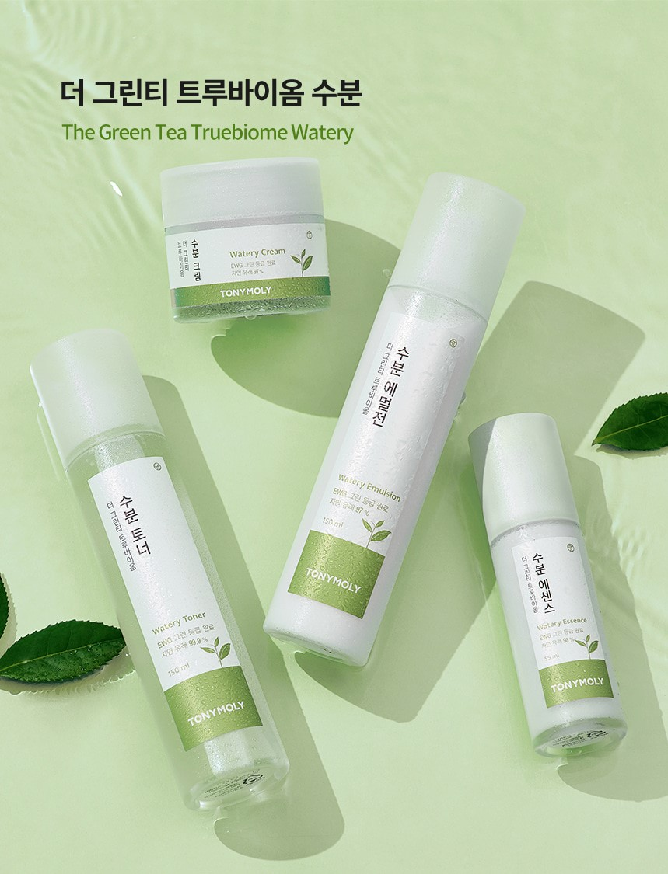
TONYMOLY
1) 기초 제품
더 그린 티 트루 바이옴 수분 토너
보성 녹차추출물이 메마르지 않게 밀도 있는 촉촉함으로 채워 주는 수분 토너
더 그린 티 트루 바이옴 수분 에센스/에멀전
거칠고 생기 잃은 피부에 차오르는 수분감으로
피부 유 수분 밸런스 조절
더 그린 티 트루 바이옴 크림
외부스트레스에 대한 피부 힘을 길러주는
멜팅 텍스처의 산뜻한 크림
쫀

Slide 8
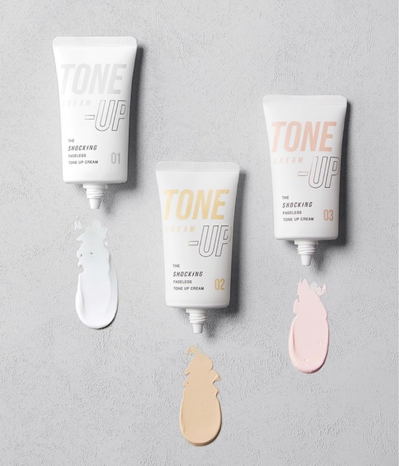
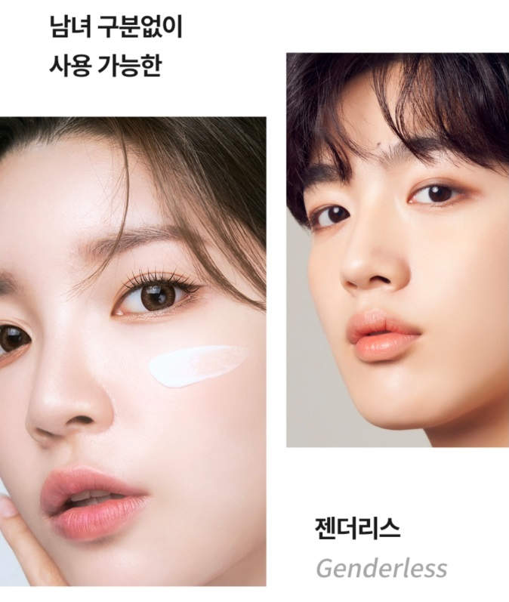
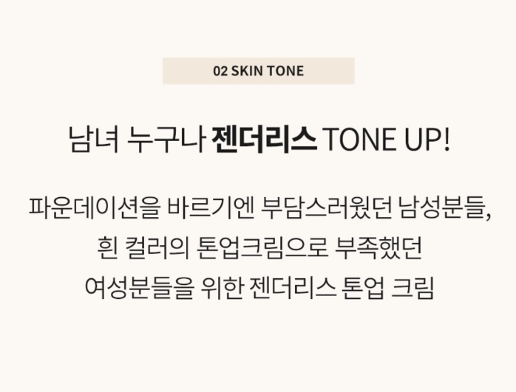
2) 색조 제품 - 베이스
더 쇼킹 파데리스 톤 업 크림
파운데이션 보다는 가볍고
톤 업 크림 보다 완벽한 메이크업을
연출해주는 제품
밀키 톤
샤인 톤
스킨 톤

Slide 9
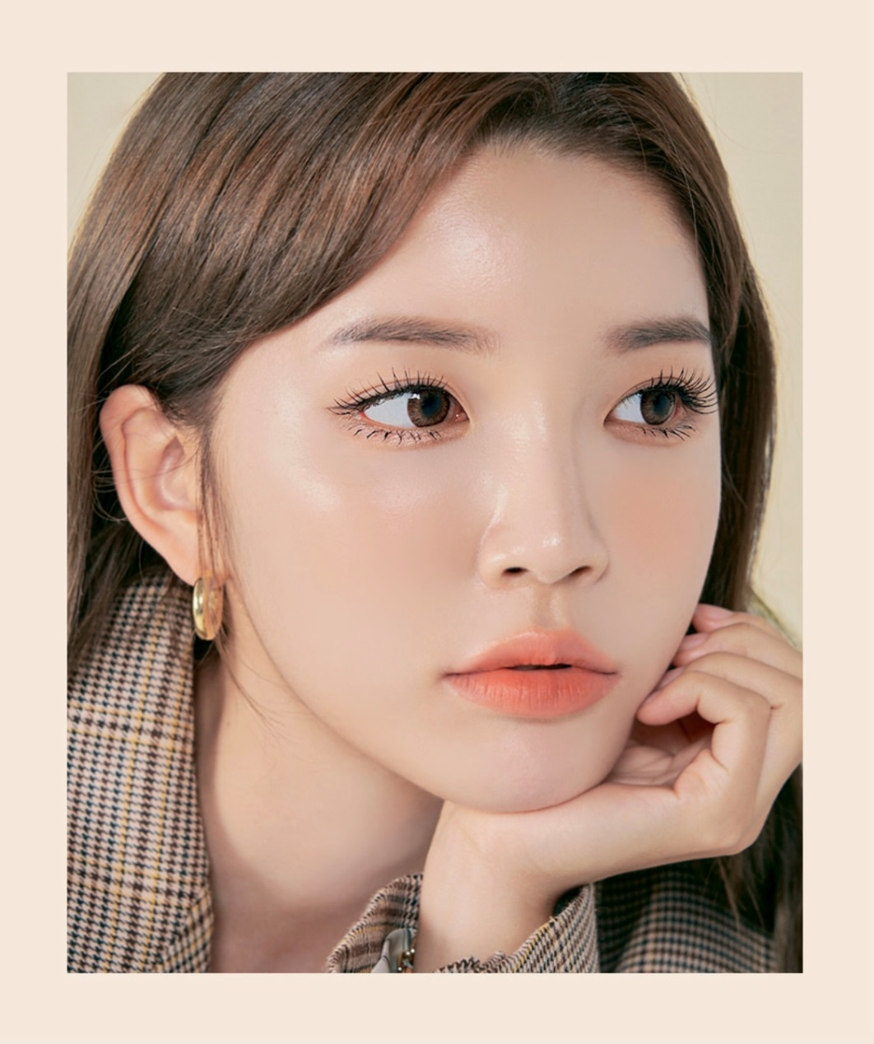
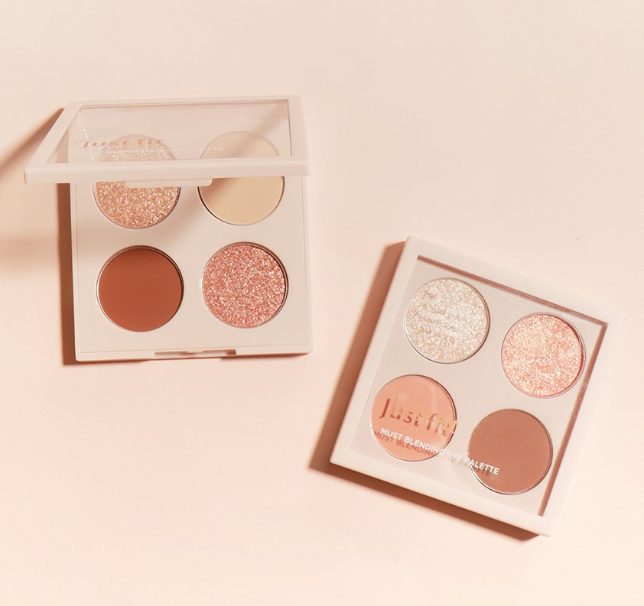
TONYMORY
2021 s/s 트렌드 메이크업 사진
2) 색조 제품- 아이 섀도우
저스트핏 머스트 블렌딩 팔레트
고운 입자와 부드러운 사용감과
밝은 컬러+포인트 컬러 조합으로
더욱 입체감 있는 아이 메이크업 연출
드라이브코랄
아이 메이크업
저스트 핏 머스트 블렌딩 팔레트
베이스 컬러: 02 겟 레디어스(로스티드로즈)
메인컬러 : 03딥 블라썸(드라이브 코랄)
포인트 컬러 :03 번트 브릭(로스티드로즈)
마스카라 : 블랙(이지터치 컬러링 마스카라)
로스티드로즈

Slide 10
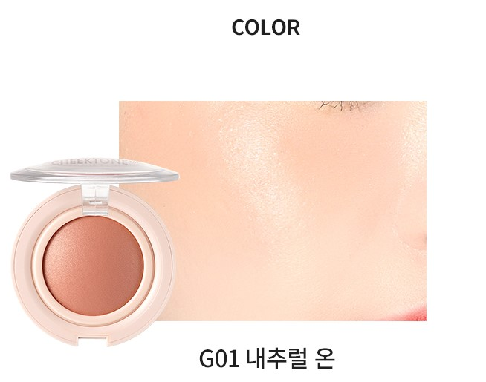
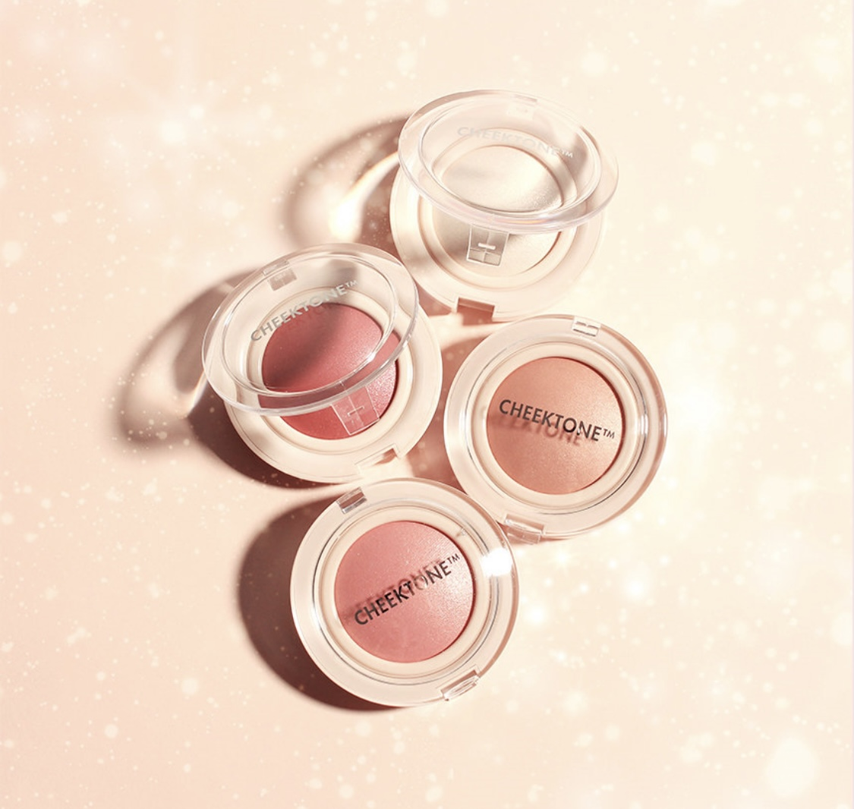
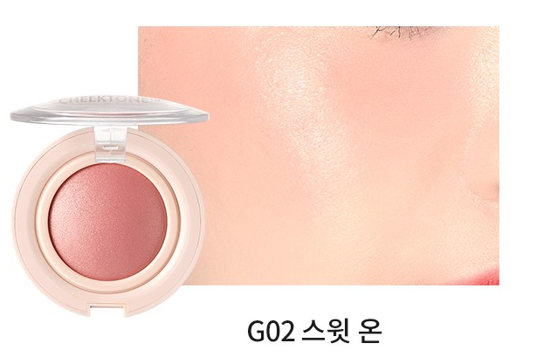
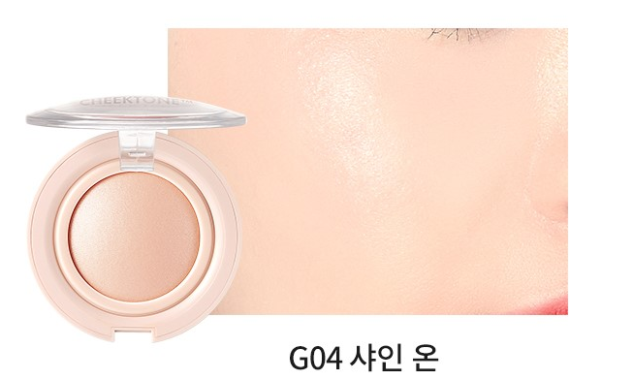
2) 색조 제품- 블러셔
모델사용제품
치크 톤 무드 온 블러셔
수채화처럼 맑고 은은하게
물들어 감성있는 무드를
연출해 주는 블러셔
은은한 바세린 광채를 가진
파우더와 크림 타입의 중간
밀착력과 지속력이 좋음

Slide 11
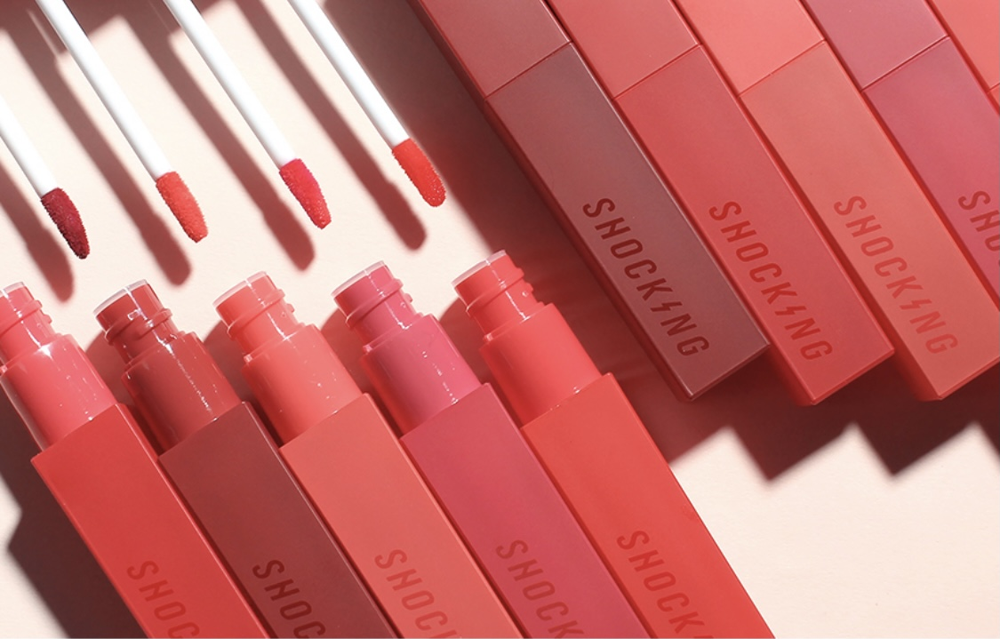
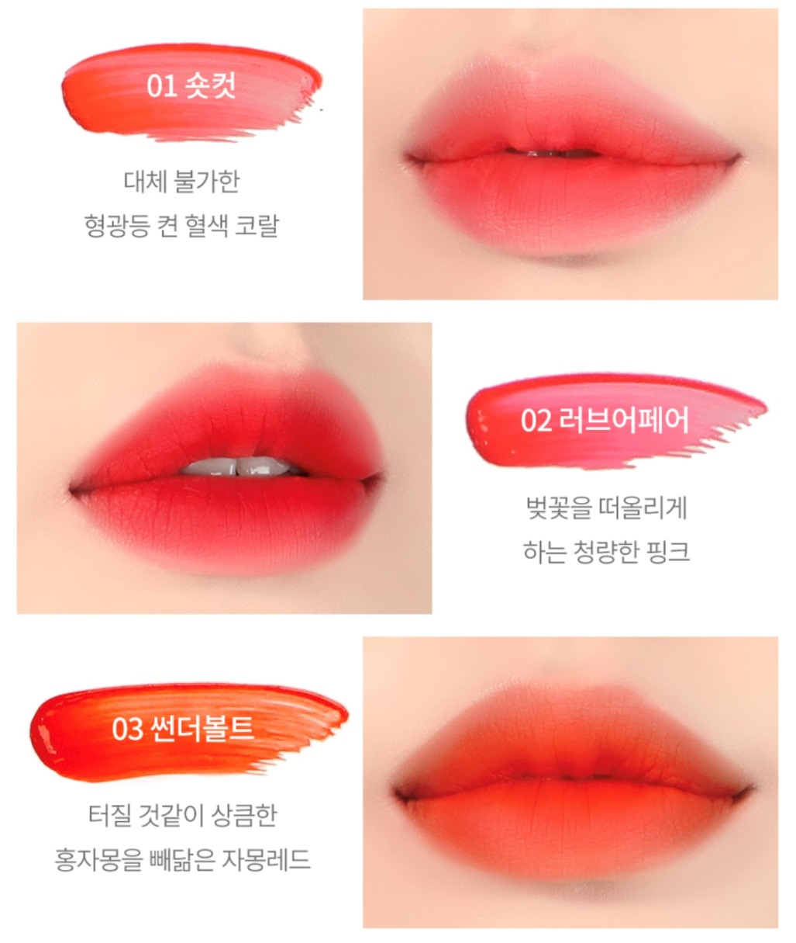
2)색조 제품 – 립
더 쇼킹 립 블러
첫 발림은 워터 젤리처럼 촉촉하게 발리고 마무리는 블러 한 듯
보송 하게 변하는 반전 텍스쳐의 립 제품
모델사용제품
<출처-토니스트리트 공식 홈페이지>

